Slide 1
DOCKER E DELPHI, COMBINAÇÃO QUE DEU CERTO
Matheus Hunsche

Slide 2
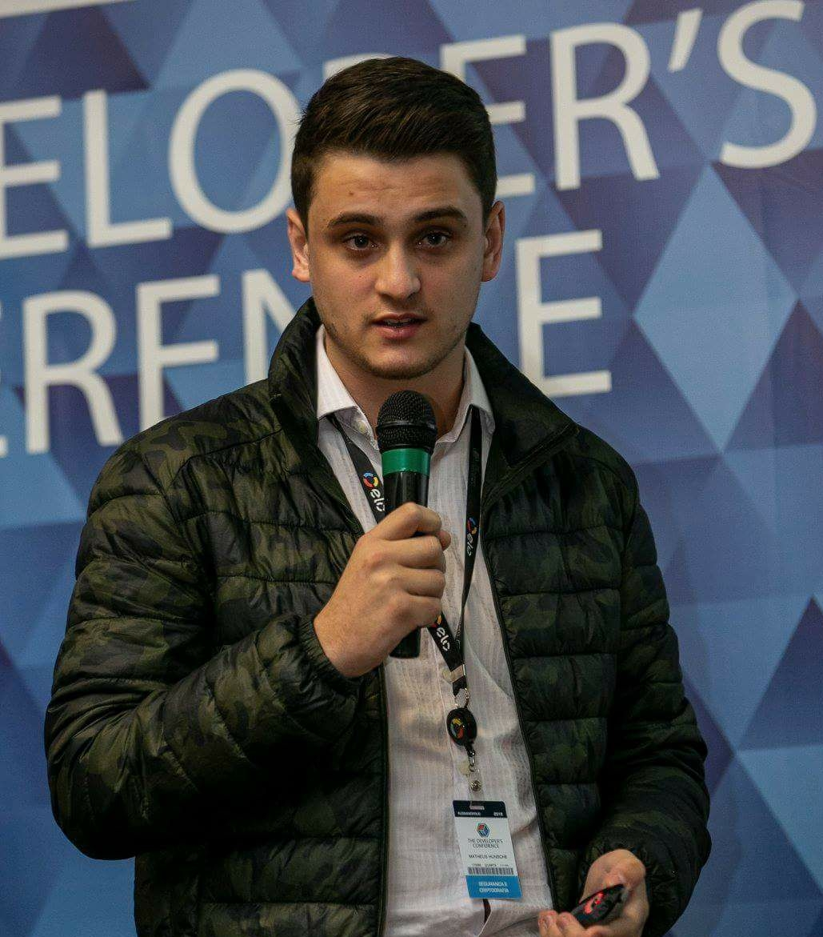
Graduando em Engenharia da Computação. Consultor da Embarcadero Profissional Services. Fundador do projeto HashLoad (Horse, Ragna e Boss).

Slide 3

DOR

Slide 4
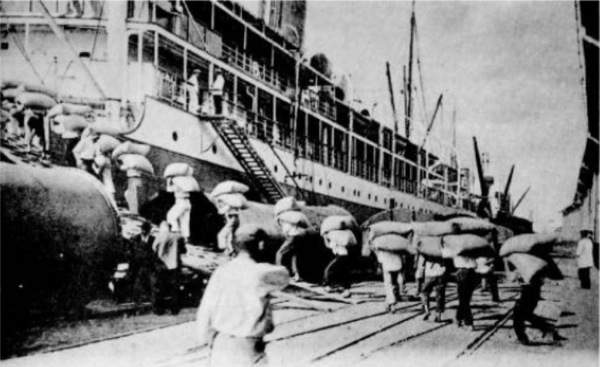

Slide 5
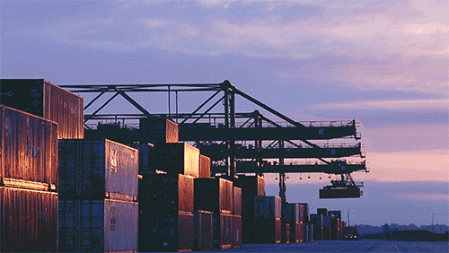
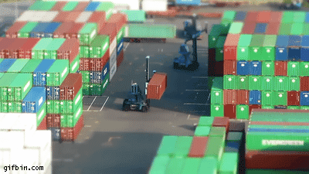
Solução

Slide 6

Para o mundo digital, o que é um container?

Slide 7






Porque Docker é útil no mundo RAD?
PA Server

Slide 8
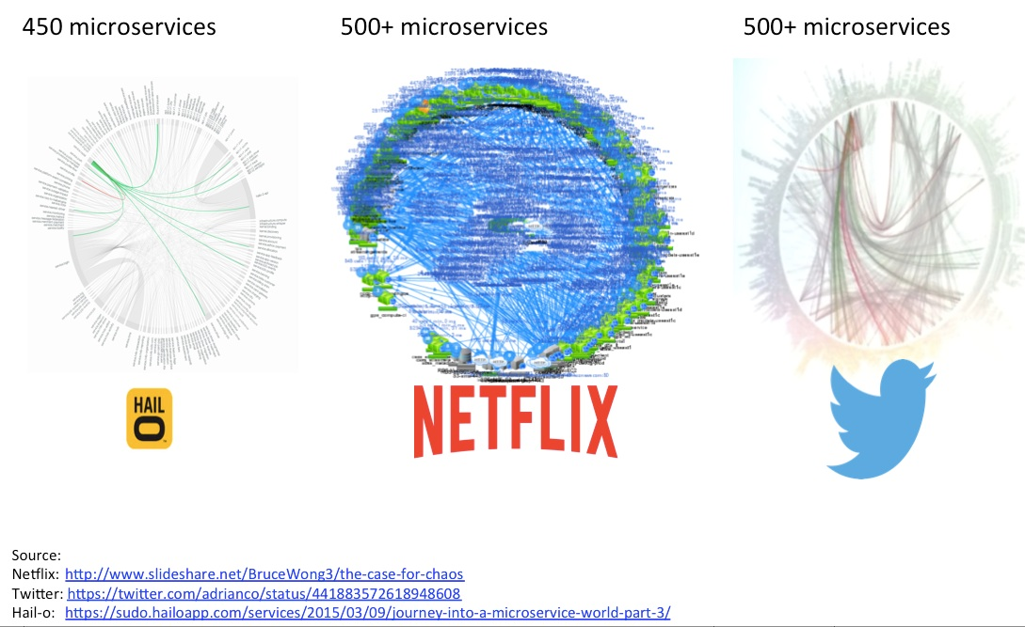
Mercado Atual

Slide 9

Modularidade

Slide 10

Escalabilidade

Slide 11

Elasticidade

Slide 12
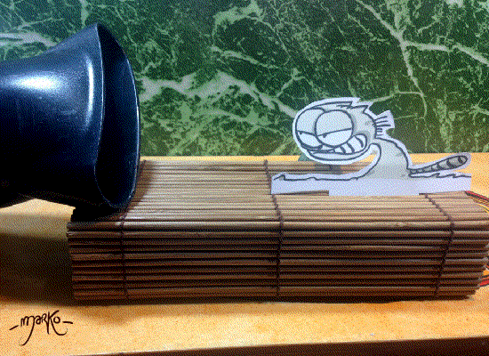
Imutabilidade

Slide 13

Possibilidades

Slide 14
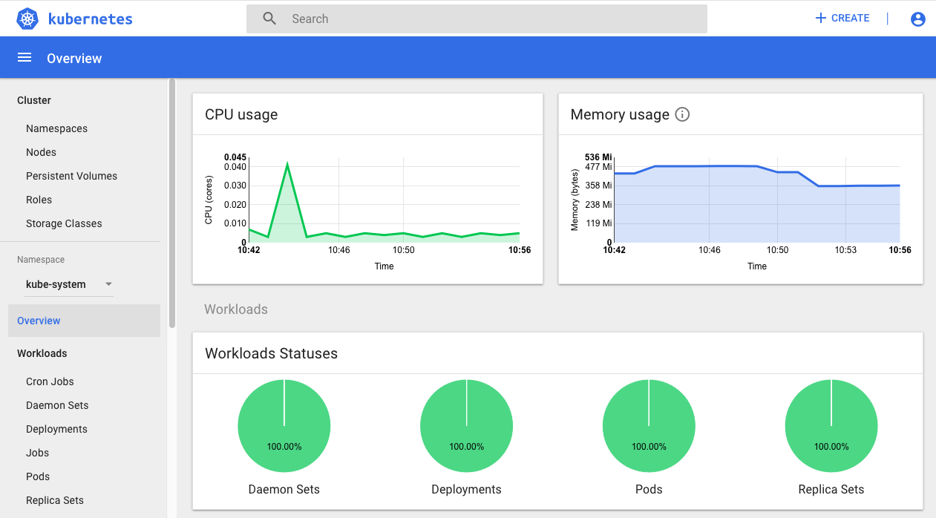

Kubernetes

Slide 15

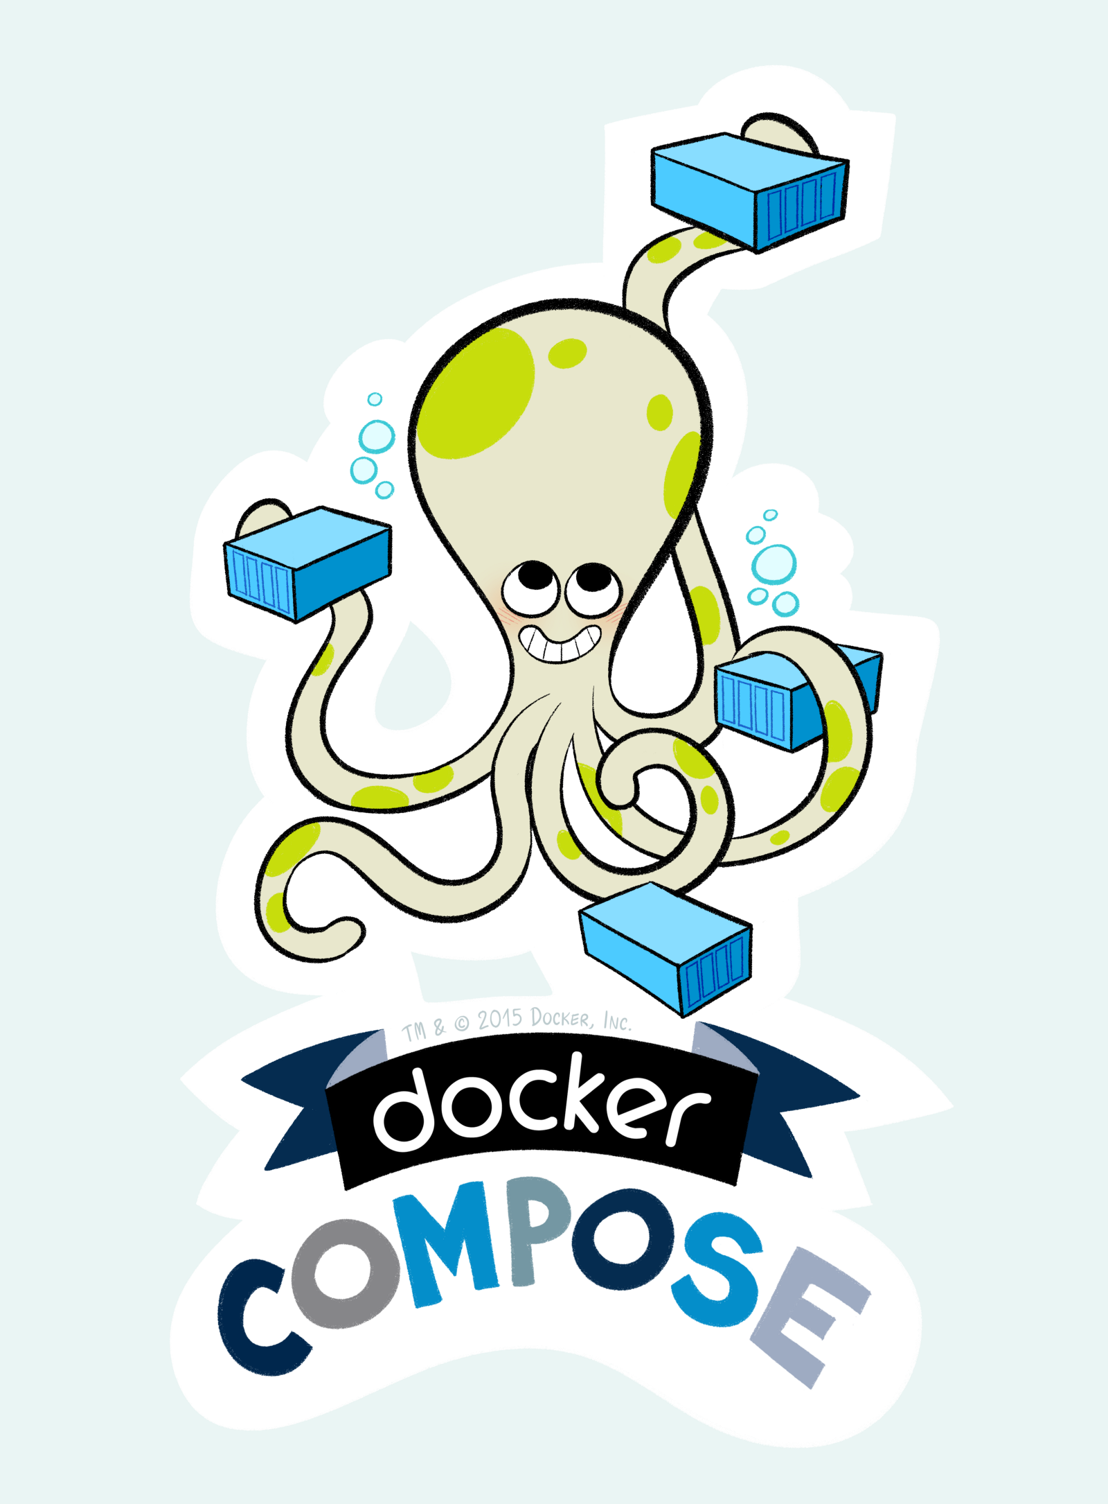

Docker Tools

Slide 16
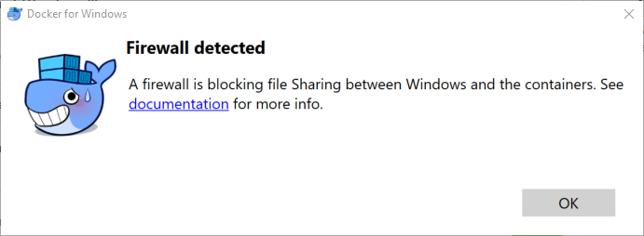
Instalação
https://store.docker.com/editions/community/docker-ce-desktop-windows

Slide 17
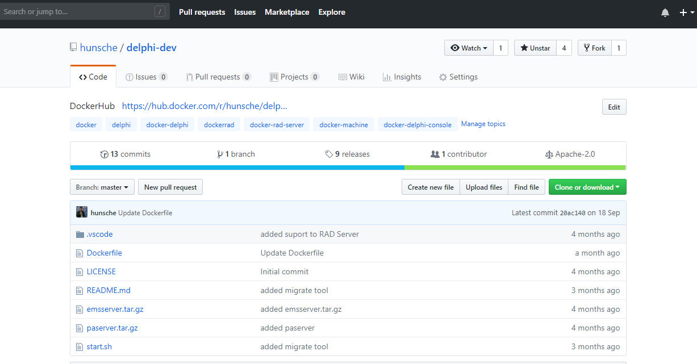
Se não tiver Windows Pro, não se preocupe
https://github.com/hunsche/delphi-dev

Slide 18


Slide 19
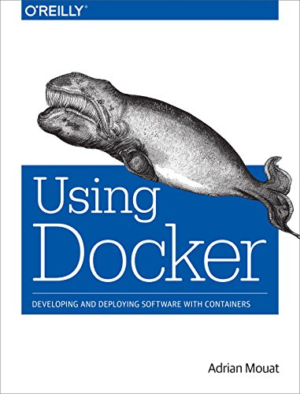
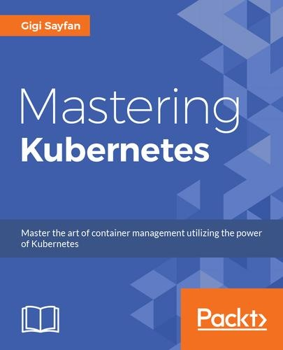


Links
https://github.com/hunsche/delphi-dev
https://github.com/hunsche/delphi-prod
https://github.com/hashload
https://github.com/HashLoad/horse-docker
https://microservices.io/
https://hub.docker.com/r/hunsche/tdc2017-server/

Slide 20




@HunscheMatheus
/matheus-hunsche-085446107
/matheus.hunsche
mhunsche@embarcadero.com.br

